Slide 1
Таємничий і чудесний світ квітів та рослин
Мета: навчити учнів помічати красу рослинного світу, ознайомити із символікою квітів, поглибити знання учнів про різноманітність квітів, їх значення і лікарські властивості, розвивати пам'ять, мовлення учнів;виховувати естетичні почуття, любов, бережливе ставлення до природи.
Підготувала: Саніє ЕМІРАМЗАЄВА

Slide 2
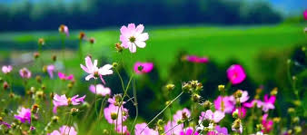
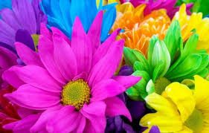
Квіти – вірні супутники людей. Неможливо уявити собі життя без них, наші свята. День народження, перший день навчання чи останній дзвоник, ювілеї не обходять без квітів.

Slide 3
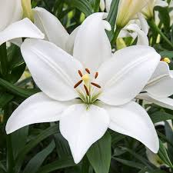
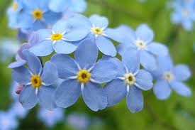
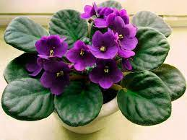
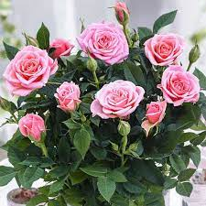
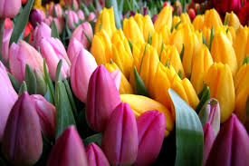
Таємничий і чудесний світ квітів. Тисячі їх видів прикрашають нашу землю. Яскравим проявом симпатії , які здавна відчували до квітів різні народи, були свята квітів.
В Древній Греції влаштовували свято в честь лілій
в Англії – в честь незабудок
У Франції святкують День троянди і фіалок
В Голландії проходять Веселі карнавали в честь тюльпанів

Slide 4
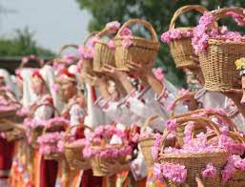
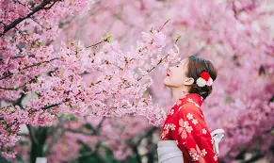
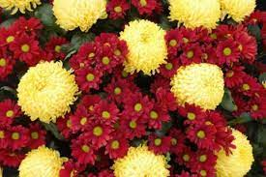
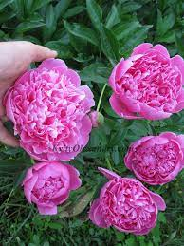
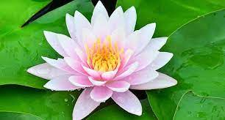
Повагу до людей праці символізує свято троянд в Болгарії , його відмічають
В Долині Троянд на початку
збору пелюсток троянд.
лотоса – в Індії.
Широко відомі свята сакури
і хризантем в Японії
піонів і хризантем в Китаї

Slide 5
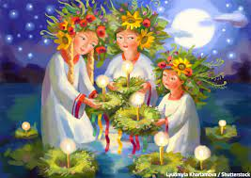
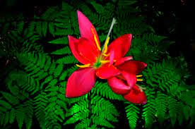
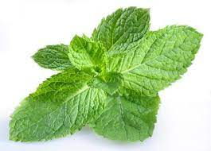
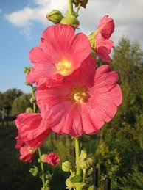
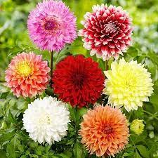
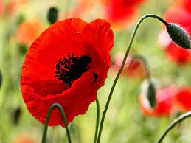
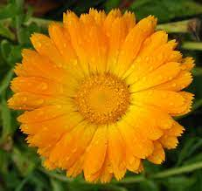
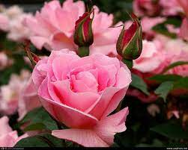
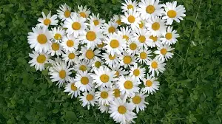
В Україні існує свято Івана Купала, в якому квіти ставали обов’язковими учасниками танців та ігор. Його кульмінаційний момент – пошуки в нічному лісі квітки папороті, яка нібито розцвітає тільки в цю ніч.
Палахкотять біля вікон українських осель животрепетним вогнем мальви і жоржини, чорнобривці й маки, буяють різнобарв’ям нагідки, рожі, ромашки, м’ята – це незрадливі обереги нашої духовної спадщини.

Slide 6
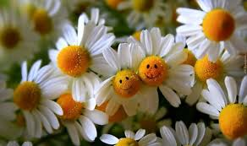
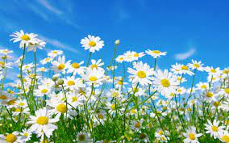
Символіка квітів
Мова квітів зародилась давно, кілька століть тому на сході. Букет, як лист, приносив звістку, призначав зустріч, висловлював почуття. Символіка квітів збереглась і на сьогодні.
Ромашка. Ця квітка приносить не тільки здоров’я, а й добро та ніжність. Вплітають її з гронами калини, з вусиками хмелю — символу гнучкості й розуму. Ця рослина здавна шанується у нас в народі, вона оспівана в піснях і легендах. Парубок часто порівнюється з хмелем.
джерело ttp://abetka.ukrlife.org/symv_flower.html

Slide 7
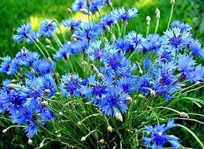
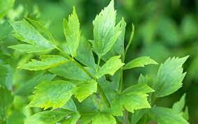
Квіти ніжно-синього кольору, ніби очі дівчини, вплітають у віночок як символ краси, здоров’я, сили. Це — волошки.
У повному віночку сусідять волошка і любисток. А ще з цих квітів виплітають окремий віночок — віночок відданості.

Slide 8
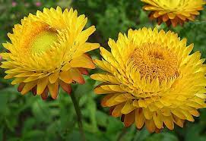
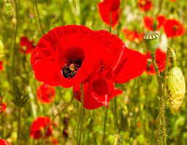
Безсмертник у віночку — символ здоров’я, він лікує багато хвороб, хоча на вигляд дуже скромний. Але кожна квіточка, якою б тендітною вона б не була, потрібна людям.
Увагу людей завжди привертала яскрава краса маків. У народі співають:Нема цвіту кращого від маківочки,Нема роду милішого від матіночки.Ця гарна квітка стала символом дівочої вроди. Парубки чіпляли маки у петличку. Червоний колір квітки символізував щирі й чисті почуття.

Slide 9
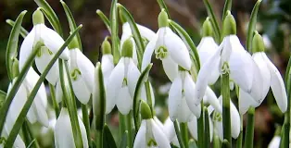
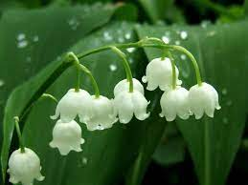
Квіти підсніжника — провісника тепла, символ сподівань на краще майбутнє. У народі їх називають квітами надії. Завдяки своїй красі і тому, що вони одними з перших відкривають весняний карнавал цвітіння, підсніжники майже повністю винищені. Вони занесені до Червоної книги і потребують охорони.
Український фольклор розповідає про травневі квіти конвалії, що ці квіточки подібні до перлин. Ця чудова квітка, яку називають «лілія долин», на грані винищення.

Slide 10
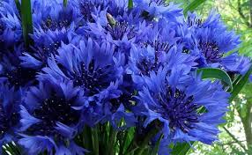
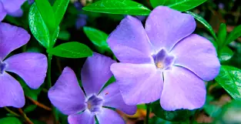
Васильки — дуже запашні квіти, символ святості, привітності, чемності.
З давніх-давен шанують на Україні синьоокий барвінок. Не знайдеться в Україні такого села чи міста, де б не було цієї рослини. Барвінковий край — так називають нашу Батьківщину. Завжди свіжий і зелений, навіть під снігом, він став символом вічного життя, міцного кохання, щасливого шлюбу. Тому ця квіточка часто царює у весільних обрядах. Барвінок також є символом краси.

Slide 11
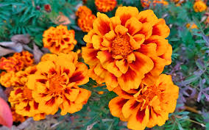
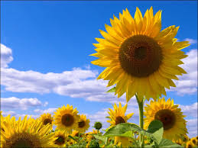
Для матерів чорнобривці– символ синівської чоловічої сили, святості, чистоти, хлоп'ячої краси й добра. Діти ж пов'язують ці квіти з образом матері, для них це символ отчого дому, материнської любові, Батьківщини.
Соняшник - символ Сонця, праці й достатку, сили і добробуту. Він - чи не найсильніший серед квітів.

Slide 12
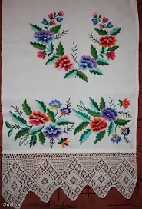
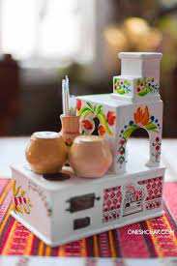
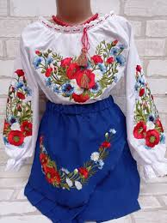
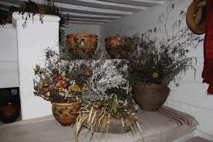
Квіти на клумбах, у кімнатах, у вазонах. Вони на вишиваних рушниках, скатертинах. Ними в давнину розмальовували печі, стіни, оселі. Засушені квіти клали за образи, з них робили різні напої й відвари. А ще квіти – на нашому національному одязі.

Slide 13
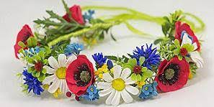
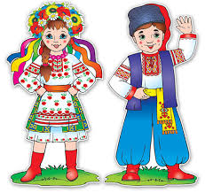
Найбільша відзнака українського національного вбрання – віночок.
Український віночок, оспіваний у піснях, оповитий легендами. Він був і є одвічним символом добра і надії.

Slide 14
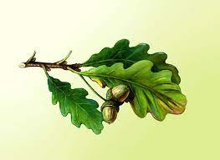
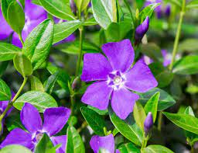
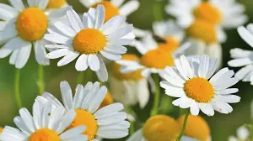
З рослинами пов’язано багато прикмет. Вони по своєму реагують на зміну погоди. Вранці не розпустилися білі квіточки зірочника, квіти мальви – буде дощ, це ж саме віщують стулені суцвіття кульбаби.
В Україні існує звичай класти у купіль дитини різні рослини. У купіль хлопчика кладуть любисток (щоб любили), гілочку дуба (щоб був міцний), барвінок (щоб довго жив), чорнобривці (щоб був чорнобривий). А в купіль дівчинки ромашку (щоб була рум’яна), калину (щоб була красива), любисток (щоб була люб’язна).

Slide 15
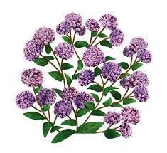
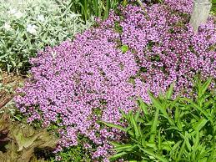
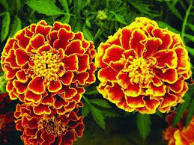
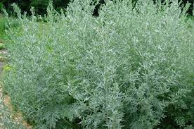
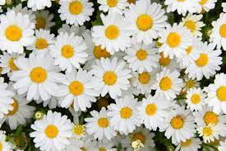
Чебрець, полин, м’ята, чорнобривці, ромашка, материнка в поєднанні створюють чарівний і неповторний запах, який надає оселі затишку, спокою.
Раніше такі пучки клали на покуті та в узголів’ї ліжка. Ось так щиро, чуйно і вдячно оспівана краса квітів. Без тієї краси люди не уявляли життя, що й спонукало їх берегти цей безцінний дар природи. Вони віддавна уособлюють красу України, духовну міць її народу, засвідчують любов до рідної землі.

Slide 16
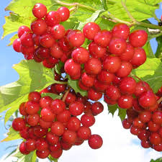
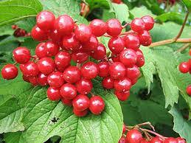
Калина – це символ рідної землі, отчого краю, батькової хати. Калина – один із прекрасних символів України, який входить у нашу свідомість із маминої колискової. А коли підросте в матері син, вона благословляла його в дорогу, наказуючи не забувати калину.
Калина – це той символ, що і пам’ять людську береже, нагадуючи про милі краї, символ безсмертя, невіддільний від життя.
Калина – це наша Україна. Це опоетизований образ матері, батька, родини. Вона уособлює той наймиліший серцю куточок землі, де ми народилися.

Slide 17
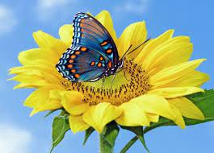
У квітки живая душа,
Така як твоя и моя.
Я жити хочу, й хочеш ти.
А квітка хоче рости і цвісти.
Не топчім , не зриваймо квіток.
Цих природи синів і дочок.
Бо поки буде матінка- природа,
В нас буде і життя і врода.
Народна мудрість говорить : « Хто вирощує квіти , той приносить радість собі і людям «. Любити квіти – значить любити світ, любити землю.

Slide 18
Відгадайте загадки https://www.youtube.com/watch?v=bpBXSgM3eW0

Slide 19
Перегляд відео https://www.youtube.com/watch?v=zZ1qdj_a0iQ&ab_channel=%D0%9D%D0%B0%D1%82%D0%B0%D0%BB%D0%B8%D1%8F%D0%9F%D0%B0%D1%85%D0%BE%D0%BC%D0%BE%D0%B2%D0%B0

Slide 20
Рослини символи України…https://www.youtube.com/watch?v=Yk8BlgYVcDo

